Slide 1
引论
宗庆庆
上海财经大学公共经济与管理学院

Slide 2
教师信息
宗庆庆
上海财经大学 公共经济与管理学院
E-MAIL：zong.qingqing@mail.shufe.edu.cn
电话：65908870
地点： 武川路111号凤凰楼210室

Slide 3
教材信息
指定教材：曹凤岐,刘力,姚长辉主编，《证券投资学》（第三版），北京大学出版社，2013。
参考书目： 中国证券业协会主编，《证券市场基础知识》，上海财经大学出版社，2002。
中国证券业协会主编，《证券投资分析》，上海财经大学出版社，2002。
参考专业刊物： 《金融研究》 、 《证券市场研究》、《上海证券报》等。

Slide 4
考核信息
考核形式
平时习题（含考勤） 30%
期末考试 70%
试卷结构
名词解释 9%
判断题 10%
选择题 25%
简答题 21%
计算题 20%
论述题 15%

Slide 5
Why do we study the theory？
Managers learn from experience how to cope with routine problems. But the best manager are also able to respond to change. To do this you need more than time-honored rules of thumb; you must understand why companies and financial markets behave the way they do. In other words, you need a theory of finance.……Good theory helps you grasp what is going on in the world around you. It helps you to ask the right questions when times change and new problems must be analyzed. It also tells you what things you do not need to worry about.---------Brealey and Myers

Slide 6
There exists no advice on “guaranteed” ways to beat the market in this book
Any system designed to beat the market, once known to more than a few people, carries the seeds of its own destruction.
This does not mean that financial analysis is useless. Although individuals should be skeptical when others tell them how to use financial analysis to beat the market, individuals can try to understand the market with the use of financial analysis.--------W. Sharpe, etc.

Slide 7
什么是金融学(Finance)
Finance is a subfield of economics distinguished by both its focus and its methodology. The primary focus of finance is the workings of the capital markets and the supply and the pricing of capital assets. The methodology of finance is the use of close substitutes to price financial contracts and instruments. This methodology is applied to value instruments whose characteristics extend across time and whose payoffs depend upon the resolution of uncertainty.

Slide 8
金融学的研究领域
宏观金融
微观金融
Asset Pricing
Corporate Finance
Household Finance

Slide 9
划时代意义的经典理论及文献
H. M. Markowitz 均值-方差模型 (Mean-variance model)
Harry M. Markowitz, Portfolio Selection, Journal of Finance, 7(1):77-91, 1952.
W. F. Sharpe , J. Lintner, J. Mossin 资本资产定价模型 Capital Asset Pricing Model (CAPM)
W. F. Sharpe, Capital Asset Prices: A Theory od Market Equilibrium Under Conditions of Risk, Journal of Finance, 20(3):425-442, 1964.

Slide 10
S. A. Ross 套利定价理论Arbitrage Pricing Theory(APT)
S. A. Ross, The Arbitrage Theory of Capital Asset Pricing, Journal of Economic Theory, 13(3):341-360, 1976.
F. Modigliani M. H. Miller Modigliani - Miller 定理
Modigliani, F., and M. H. Miller, The Cost of Capital, Corporation Finance, and the Theory of Investment, American Economic Review, June 1958, 261-297.

Slide 11
F. Black M. Scholes R. Merton 期权定价的Black-Scholes 公式
F. Black and M. Scholes, The Pricing of Options and Corporate Liabilities, Journal of Political Economy, 81(3):637-654.
R. Merton, Theory of Rational Option Pricing, Bell Journal of Economics and Management Science, 4(1):141-183.

Slide 12
课程现实意义：居民资产配置转向

Slide 13
中国经济过去三十年高速增长的制度性力量

Slide 14
中国已经成为全球经济的增长引擎
100
世界经济中的比重
(%)
90
中国
印度
欧洲
美国
80
70
60
50
40
30
20
10
0
1700
1820
1890
1950
1980
1995
2005
2025
尽管中国的GDP总量低于美国，中国经济在增量已是全球第一。

Slide 15
成为制造和贸易大国与儒家文化有关：勤劳
15岁以上女性就业比例中国最高（63.9%，印度仅27%）

Slide 16
中国的经济高增长与儒家文化有关：勤劳
中国、日本和韩国都是受儒家文化影响的国家，勤劳是他们的特征，日本和韩国都避免了中等收入陷阱；德国在欧洲也是以勤劳著称。
国家计生委《2012中国流动人口发展报告》中披露，2.3亿流动人口的工作时间普遍较长，平均每周工作54.6小时。中国人每周平均工作时间是45个小时；美国人平均约为40小时；日本41小时；
欧洲国家则平均只有37个小时，荷兰最少。

Slide 17
地方政府主导的经济发展
中国模式
标尺竞争：1994年开始分税制改革以来，中国财政体制的“分权”特征逐步形成。一个普遍共识是：“中国式”的分权结构极大地调动了地方发展经济的积极性，有效地解决了地方政府的激励机制问题，导致地方政府在相对绩效的标尺下为发展辖区经济进行竞争（Maskin et al.,2000），包括地方GDP、吸引外资、区域投资规模等（周黎安，2004、2007；Li and Zhou, 2005）。

Slide 18
经济下行 保七不易

Slide 19
2008年经济增速下滑
与美国金融危机略有不同，中国2008年经济下行基本属于需求冲击（Demand Shock），出口高速增长一去不复返。

Slide 20
中国经济增速持续下滑
中国GDP年度增速
对于中国经济而言，一个重要的问题是何时能见底，增速在什么水平见底？自07年以来，中国经济增速逐渐下滑，至今已持续8年，GDP增速已从顶峰的14%以上下降一半至7%左右。从历史看，改革开放以后中国经济曾经历过两次持续下滑，分别是84-90年和92-99年，分别经历了7年和8年，如今是第三次下滑，持续时间已与之前两次基本相当。而从经济见底的水平看，第一次下滑期底部增速是90年的3.8%，第二次下滑期底部增速是99年的7.6%，而15年前三季度GDP为增速6.9%，名义GDP只有6.6%，在什么水平见底尚难预料。

Slide 21
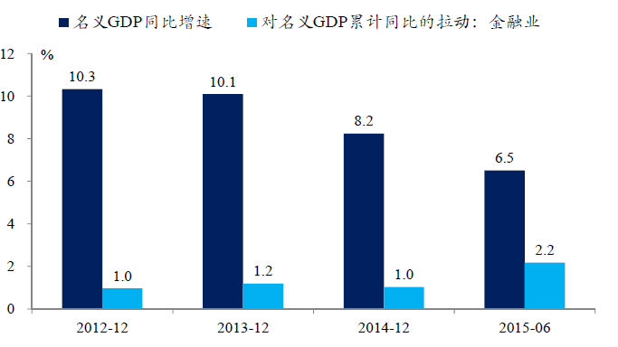
实体经济下滑更为严重
2015年前三季度金融对GDP增长的贡献达到20%

Slide 22
中等收入陷阱
高速增长之后，要保持中高速不易
当一国人均收入达到中等水平后，若不能顺利实现经济发展方式的转变，将导致其经济增长动力不足，最终出现停滞。拉美和东南亚诸多国家已纷纷落入“中等收入陷阱”。而欧洲的德国、亚洲的日本和韩国在成功跨入高收入行列时，都经历了一个从为期20年左右的高速增长期转入速度较低的中速增长期的转变过程。而其经济结构也随之调整，表现为工业增加值占GDP比重下滑、城市化率增速放缓。
楼继伟式悲观与中等收入陷阱焦虑症
“即今后的五年十年，滑入中等收入陷阱的可能性是非常大，我甚至觉得是五五开。”
22

Slide 23
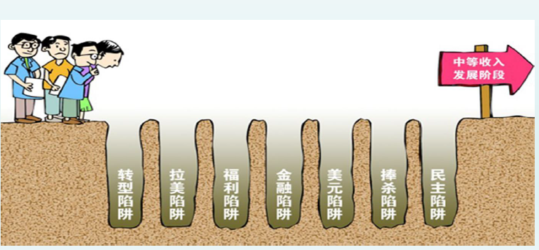
23

Slide 24
德国、日本、韩国跨越中等收入陷阱前后宏观数据比对
 | 阶段 | 对应年份 | GDP年均增速（%） | 工业增加值/GDP（%） | 城市化率年均增速（%）
德国 | 高速 | 1950—1969 | 7.9 | 35~53 | 1.02
 | 中速 | 1970—1979 | 3.1 | 53~30 | 0.16
日本 | 高速 | 1946—1973 | 9.4 | 20~46 | 0.98
 | 中速 | 1974—1983 | 3.7 | 46~30 | 0.32
韩国 | 高速 | 1953—1995 | 8.0 | 15~43 | 1.30
 | 中速 | 1996—2008 | 4.6 | 43~37 | 0.25
24

Slide 25
GDP潜在增速大概率下台阶
假定我国经济增长的轨迹与德国、日本、韩国相类似，那么我国潜在经济增速也将在未来某个时期回落。刘世锦等（2011）采用基于全国数据、省际数据和实物量三种口径测算中国经济潜在增速，判断拐点出现在2015年前后。而蔡昉（2015）从资本、劳动力和全要素生产率的角度，郭豫媚等（2015）基于附加人力资本的增长模型，也都对中国GDP潜在增速进行了估算，未来5年中国GDP潜在增速将大概率下台阶，并保持在6.5%左右。
中国潜在GDP增速测算（%）

Slide 26
经济新常态及应对

Slide 27
未来中国经济趋势：新常态
我国经济不可能也没必要保持超高速（2013年4月8日习主席同参加博鳌亚洲论坛2013年年会的中外企业家代表座谈）
我们要增强信心，从当前我国经济发展的阶段性特征出发，适应新常态（2014年5月习主席考察河南时首次提出“新常态”一词）
27

Slide 28
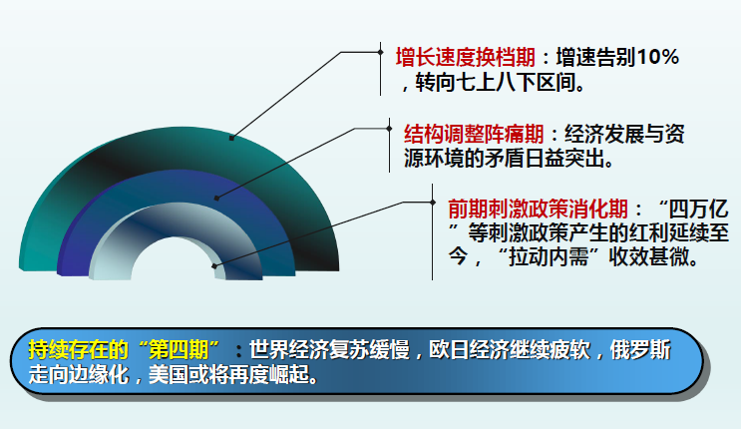
中央决策层研判：三期叠加
28

Slide 29
中央经济工作会议：供给侧改革
五大政策支柱
宏观政策要稳，就是要为经济结构改革营造稳定的宏观经济环境
产业政策要准，就是要准确定位经济结构性改革方向
微观政策要活，就是要完善市场环境、激发企业活力和消费潜能
改革政策要实，就是要加大力度推动重点领域改革落地
社会政策要托底，就是要守住民生底线
29

Slide 30
中央经济工作会议：供给侧改革（续）
“三去一降一补”
去产能：积极稳妥化解过剩产能
去库存：化解房地产库存
去杠杆：防范化解金融风险
降成本：帮助企业降低成本
补短板：扩大有效供给
30

Slide 31
产能过剩
2012年底，我国钢铁、水泥、电解铝、平板玻璃、船舶产能利用率分别仅为72%、73.7%、71.9%、73.1%和75%，明显低于国际通常水平。
——《国务院关于化解产能严重过剩矛盾的指导意见国发》〔2013〕41号
31

Slide 32
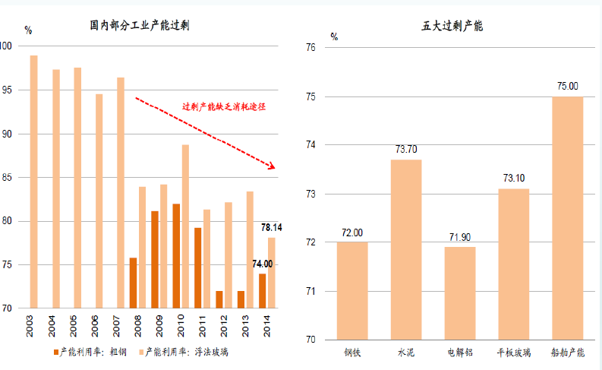
中国五大过剩产能
32

Slide 33
过剩产能消化路径：一带一路
这个战略不是心血来潮
这是中国最重要的战略
从输出劳动力到输出资本、产能、技术
对内：化解经济与社会内忧，进一步开发内陆与西部
对外：突破美国TPP 对中国的遏制，拓宽外需市场；破除能源的单一路径依赖
这是中国接下来所有改革的最重要核心， 自贸区、国企改革、金融制度完善等，都是准备为了让中国在更开放的范畴、更高的层面融入世界
33

Slide 34
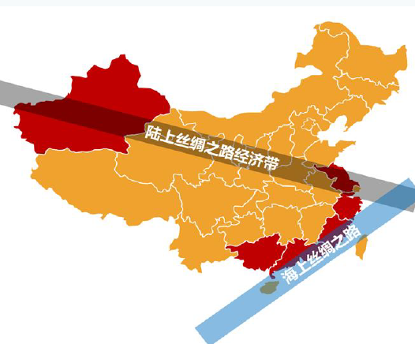
一带一路图示
34

Slide 35
一带一路：化过剩产能为主权财富之路能否顺畅？
中央经济工作会议提出的区域经济战略：重点实施“一带一路”、京津冀协同发展、长江经济带三大区域发展战略。在产能过剩的背景下，将GNI（国民总收入）重新作为经济发展主要目标有着重要的意义，意味着我们可以不再拘泥于本地生产（GDP)，而可以考虑建设世界。

Slide 36
历史的借鉴：马歇尔计划（1946-1952）
“有条件”的援助增加了美国的资本和商品输出，为美国过剩的经济能力找到了出路，也使美国的经济在战后初期有了较大的增长。
马歇尔计划实施后，美国制造业出口增速显著回升。受欧洲经济下滑拖累，美国制造业出口增速自1947年10月起失速下滑。而在马歇尔计划启动半年后，美国出口增速触底反弹，并在整个计划实施期间不断走高。

Slide 37
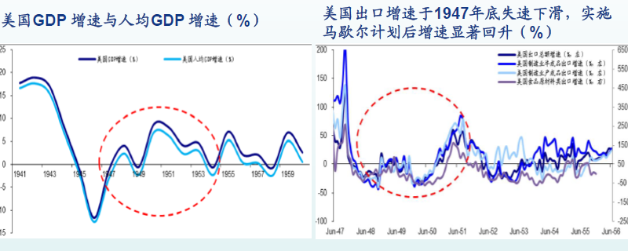
美国经济及出口触底反弹

Slide 38
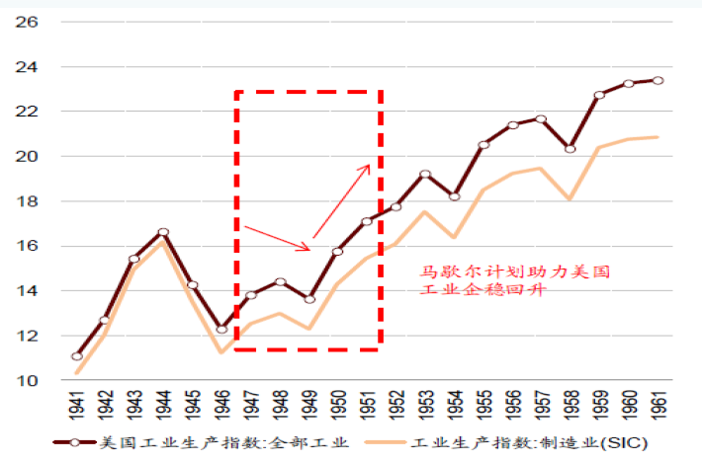
马歇尔计划助力美国工业回升

Slide 39
一带一路的风险
案例：斯里兰卡大选引发的变故
斯里兰卡的地理位置颇具战略意义，中国近年来成为其重要投资者和贸易伙伴，是中国规划的“新海上丝绸之路”的重要节点。
执政近十年的拉贾帕克萨结束了斯里兰卡持续26年的内战，之后该国经济连年大幅增长，这被拉贾帕克萨宣扬为其主要政绩。
他欢迎中国投资，而不惜得罪印度，这让不断扩大海上能力与势力范围的中国似乎在印度洋找到了一个好朋友。
新当选总统西里塞纳在竞选中把矛头指向一个主要外资项目。该项目由中国交通建设股份有限公司出资，将在科伦坡修建一个新的港口城。这个港口城是中国“海上丝绸之路”的组成部分。
斯里兰卡新政府重审及叫停外国项目，特别是暂停斯里兰卡迄今最大的外国直接投资项目——科伦坡港口城项目，严重挫伤了外商对斯投资信心，使斯里兰卡投资环境恶化，并切断了斯里兰卡经济赖以发展的外资资金链，经济增长持续下滑也就成了必然。在这种情况下，斯里兰卡新政府不可能继续强硬，而强硬也解决不了民生，更带不来所需的投资。

Slide 40
一带一路的风险
案例：中乌纠纷
刚刚进入乌兹别克斯坦首都塔什干投资时，中国民企OMT公司充满了信心：不仅因为其经由乌驻华使馆商务参赞介绍，而且其乌方合作伙伴实力十分雄厚。
•乌方伙伴是一家名为SHOUSH INVEST GROUP的公司，在塔什干代理销售中国的红岩、徐州重工、三一重工、韩国现代的工程车以及俄罗斯的自卸卡车，并且还开发房地产，在齐尔齐克市新建了砖厂，正在办理北京—塔什干包机业务。
•双方要建立的，是一家制砖合资企业，中方投入22万美元。可是，当中方人员在2007年来乌后，发现受骗：乌方承诺的条件无一兑现，给中方人员安排的生活待遇十分恶劣，乌方合资人买卖货物和进出账目均不经中方代表签字，办事拖沓、效率低下。并且，乌方很多作法明显非法：如乌方经理记假账、向税务部门谎报工人工资等。
•无奈之下，中方决定终止合作，并于2008年3月将中方股本转让给乌方，约定在年底前支付10万美元。但是，到2010年11月乌方只支付了2万美元，中方派人到塔什干来讨要未果，还白搭出差费1万美元。

Slide 41
中国对外直接投资、对外投资收益差额

Slide 42
商品房销量乍暖还寒
前三季度全国商品房销售面积82908万平方米，同比增长7.5%，比上半年加快3.6个百分点，其中住宅销售面积增长8.2%，但9月全国商品房销量同比续降至9.0%；10月中旬26城新房销量同比降至22.4%。

Slide 43
人口结构与消费结构（以美国为例）
人口年龄上升、年轻型消费品比例趋降
12000
<25
25-34
35-44
45-54
10000
55-64
65-74
>75
8000
6000
4000
2000
0
食品
烟酒饮料
服装
住房
汽车
从美国的经验看，房地产周期与人口结构密切相关。房地产属于典型的年轻型消费品，25-44岁人群是房地产消费的高峰期，而在45岁以后房地产消费占比会持续下降。从国际经验看，随着45岁以上中老年人口占比的上升，房地产消费均会遭遇历史性拐点。
Notes:
“水涨船高”“筑巢引凤”画图

Slide 44
日本的经验证据：25-45年龄人口结构变化与新开工住宅高度相关
25-45岁年龄人口（右轴，万人）
24
千人新开工住宅套数（总人口）
22
3900
20
千人新开工住宅套数（城镇人口）
3700
18
16
3500
14
12
3300
10
3100
8
6
2900
4
2700
2
0
2500
1960
1965
1970
1975
1980
1985
1990
1995
2000
2005
2010

Slide 45
中国的人口红利与地产拐点
中国25-44岁人口数
而对中国而言，由于计划生育的实施，人口红利的拐点已经出现，15-64岁劳动年龄人口占总人口比重的峰值在2010年已经达到74.5%的高点，到2013年这一占比已经降至72.8%，预计到2020年这一占比将会降至70%以下。而25-44岁青年人口的总数也会在2015年左右达到顶峰，此后开始下降。从美日韩等国经验看，伴随着25-44岁人口见顶，地产销量也会出现拐点。

Slide 46
中国房地产销量已经在2013年见顶
随着数量增长型人口红利结束，老龄化趋势加快，刚需已经达到高点，需求未来几年会稳步增长，但改变过去十年行业一路向上的格局；市场阶段性顶部预计成交面积在13亿平米，2013年已达到，成交金额在9万亿元左右。未来5年预计会进入平稳期，维持高位运行，到2020年前后成交量将开始缓步下行。
历年商品房销售面积走势及未来趋势（单位：万平方米）
数据来源：CRIC

Slide 47
怎么去库存？
中美居民房地产贷款余额与住宅总市值比较
在居民杠杆率水平较低的情况下，是可以让居民加杠杆鼓励居民购房，且这是有空间的，不过，前提是房价不能出现大跌。

Slide 48
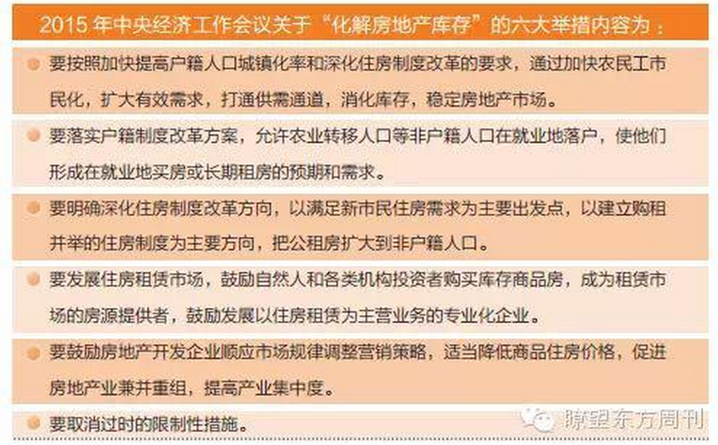
2015中央经济工作会议去库存举措

Slide 49
地方政府、企业和金融部门负债率
自金融危机以来，中国经济负债率持续上升，成为经济的最大隐患，尤其以企业和金融部门为最，其中2014年企业部门负债/GDP约125%，金融部门非信贷负债/GDP约104%，均已超过100%，导致产能过剩以及金融风险的累积。相比之下居民负债/GDP相对较低，在40%以内。但中国负债本质是国企和地方政府占高比例，2015年至三季度末国企总负债余额为77万亿。
中国各经济主体负债/GDP

Slide 50
所有企业负债率估算：中国经济最大的累赘
直至9月末，国企总负债余额为77.68万亿，资产负债率为66%。人民日报权威人士称：2014年中国企业部门的总负债/GDP为125%，但15年推算仅国有企业负债/GDP将达到118%，
但假定非国企的债务额是国企的一半呢？则我国企业债务占GDP为177%。全球第一！

Slide 51
去杠杆三招：低利率、高权益、减债
而如果回到债务率的基本公式，可以发现降低债务率无非三种办法：一是降低利率、二是增加权益、三是债务减记，纵观金融危机之后的各国，都是遭遇了债务率过高的问题，也都是通过以上三种方式去杠杆。例如美国的雷曼倒闭、欧洲的希腊债务谈判是债务减记，而各种QE就是在降低利率的同时增加权益。但是不同的是美国首先做债务减记，而后股债双牛一马平川。而日本、欧洲均是难以对债务减记下手，因而股债双牛充满波折。而目前中国也是在债务减记上徘徊不前，因而也对资产价格产生影响。
降低债务率的三种方式
降低利率
债务率=负债/权益
债务减记
增加权益

Slide 52
推广PPP模式
2008年后，受全球金融危机的影响，我国经济增长也随之进入放缓换挡时期。中央政府开始推行刺激经济增长计划，各级地方政府都开始充分利用所属融资平台进行投融资，直接导致地方债务规模迅速增长。根据审计署发布的审计公告（2013年32号和2011年35号），2013年中央和地方债务余额为20.7亿元，约是2010年的两倍。这一结果引发中央政府和社会对政府债务问题的高度重视。在此背景下，国务院2013年之后连续发文鼓励和支持社会资本参与公共产品和公共服务领域投资，PPP模式由于能够降低政府投资风险和融资难度这一优势而具备了巨大的发展潜力。党的十八届三中全会、国家财政部和发改委已经明确地将PPP定位为中国新一轮城镇化建设中的一项重大改革举措。

Slide 53
央企合并重组强强联合
央企合并重组具有国家战略意义：一是有助于增强国有企业市场竞争力，增强国际竞争力，这与“一带一路”走出去战略相吻合；二是有助于整合资源，形成协同效应，促进转型升级，这与“中国制造2025”战略相吻合；三是有助于推动传统企业去产能和去杠杆，这与当前降低非政府部门负债率的大趋势相一致；四是有助于实现国有资产保值增值，这与当下政府稳增长目标相一致。资本市场对央企合并反映强烈，也充满期待。去年以来国务院、发改委和国资委近期多次提及央企合并重组，或将成为近几年央企改革的重心之一。
央企合并重组兼具多重国家战略意义
提升竞争力
“一带一路”走出去
去产能、去杠杆
降低负债率
央企
合并重组
促进转型升级
中国制造2025
国资保值增值
稳增长
53

Slide 54
继续推进混合所有制改革，清理“僵尸企业”
混合所有制改革旨在治愈“一股独大”带来的痼疾，通过混合所有制使企业的经营机制得到转化，尤其在石油、天然气、电力、铁路、电信、资源开发、公用事业等领域，向非国有资本推出符合产业政策、有利于转型升级的项目。目前绝大多数国企上市公司仍是国有控股，国资的混合所有制程度偏低。按照财政部的统计，国有资本控股和持股的企业中，国有股权占比超过80%；若加上国有独资企业，国有股权占比则超过90%。由于“一股独大”的无效率经营，近40%的国有企业处于亏损状态，2014年全国国有企业平均ROE仅5%，地方国企仅3.5%。
国企运行效率底下，近40%企业亏损
国有企业平均ROE持续回落（%）
54

Slide 55
各个居民部门债务率水平比较

Slide 56
反思
我国当前控制金融风险要加紧监管，但绝不是片面地“去杠杆化”。认为债务杠杆过高导致金融危机的观点既缺乏理论支撑，也没有经验证据的支持。许多观点认为，我国经济的总债务与GDP之比过高，由此催生了泡沫，有很大可能会引发金融危机。而从西方发达国家的发展经验来看，债务杠杆高低与金融危机是否发生没有必然联系。中国经济的总体债务水平，无论是政府负债，企业负债还是居民负债，以国际标准来看，都是处于稳健水平之内的。目前估计的中国总体债务与GDP之比，约为220%，要比几乎所有西方发达国家都低。从总量上看，我国并不存在债务杠杆过高的问题，我国的债务总量完全是在可控范围内的。
我国的金融风险急剧恶化的前提是制造业企业的大面积衰败。控制金融风险的着力点不是金融部门本身，而是振兴制造业。主要包括对制造业企业实施必要的减税措施，减轻负担，促进其转型升级；要大力放开行业进入限制，减少行政进入壁垒，充分鼓励制造业的民间投资；构建良好的商业环境，加强对中小企业的产权保护。

Slide 57
反思（续）
中国经济要靠民间加杠杆。中央经济工作会议：以政府自身革命带动重要领域改革，以大众创业、万众创新形成发展的新动力。
民间加杠杆应该加在实体经济，先前大都加在金融领域

Slide 58
居民资产配置转向

Slide 59
中国居民投资的三个时代
1、存款时代：80、90年代的财富增长主要来自于银行存款，当时居民储蓄的年均增速都在30%左右，因为存款利率特别高，长期稳定在10%左右。
2、2000-13年的房地产时代
3、2014----金融产品时代
金融机构存款基准利率

Slide 60
中国居民资产存在错配，配置重心将转向权益类
横向比较，中国大陆居民财富中权益类资产占比太低。虽然近年来理财、信托等产品出现使得居民资产结构向着多元化发展。但房产、存款等，是居民财产中占比最重的部分。人口老龄化将助推资金从实物资产流向金融资产。
中外居民资产结构对比
房地产等
现金及存款
保险
股票
100%
3
%
4%
15
%
18
%
29
%
80%
29
%
17%
29
%
60%
21
%
15
%
42
%
40%
64%
17
%
20%
42
%
23%
34
%
0%
中国大陆
澳大利亚
台湾
美国

Slide 61
资产配置长期转向
总结来说，随着人口老龄化的到来，地产市场出现了长期拐点，而利率也出现了长期下降趋势，这意味着中国居民过去的两大资产配置主体的房地产和存款将逐渐日薄西山，而未来的唯一选择将是金融资产，因为不管是债券还是股票，其价格都受益于利率的长期下降。但问题是中国人口红利的拐点出现在2012年，而2013年出现了股债双杀的大熊市，说明长期拐点很难解释短期的变化。
老龄化后资产配置长期转向
地产市场拐点
减配房产
人口老龄化
增配金融资产
利率长期趋降
减配存款

